Slide 1

UNIZEN
ПСИХОЛОГИЧЕСКАЯ ПОДДЕРЖКА СТУДЕНТОВ ТЮМГУ

Slide 2
ПРОФИЛЬ КОМАНДЫ
Дарья Буракова
Работа с информацией
Организаторские способности,
Сбор информации, работа с Exсel
таблицами
Кепещук Марьяна
Работа с информацией
Анализ и обработка информации,
разработка на Python, опыт участия в чемпионате по решению кейсов
Полина Рыженко
Разработчик
Разработка на С#, опыт работы
переводчиком с
английского языка
Вероника Капусткина
Лидер команды
Разработка на С++, Python,
анализ информации,
опыт репетиторства
Татьяна Бунеева
Дизайнер
8 лет опыта в сфере дизайна,
участие в БММ, опыт репетиторства
Глушенков Дмитрий Евгеньевич
Участник БММ, разработчик телеграмм-ботов, разработчик сайтов, участник соревнований по спортивному программированию и CTF
Герасимов Константин Сергеевич
Участник БММ, разработчик телеграмм-ботов, имеет 2 крупных проекта в рамках обучения в IT-Cube Норильск

Slide 3
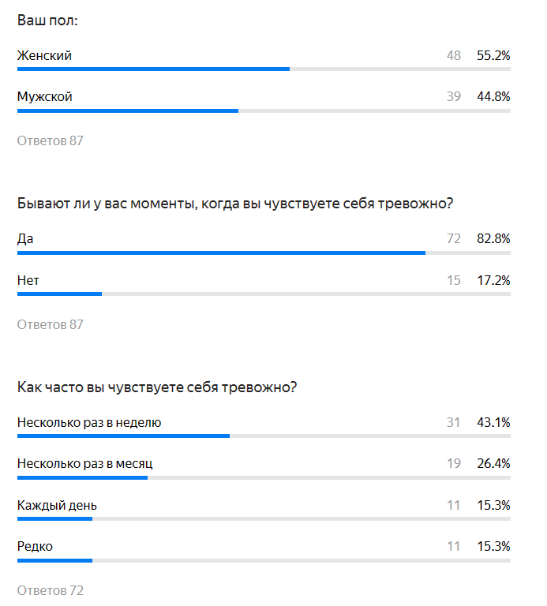
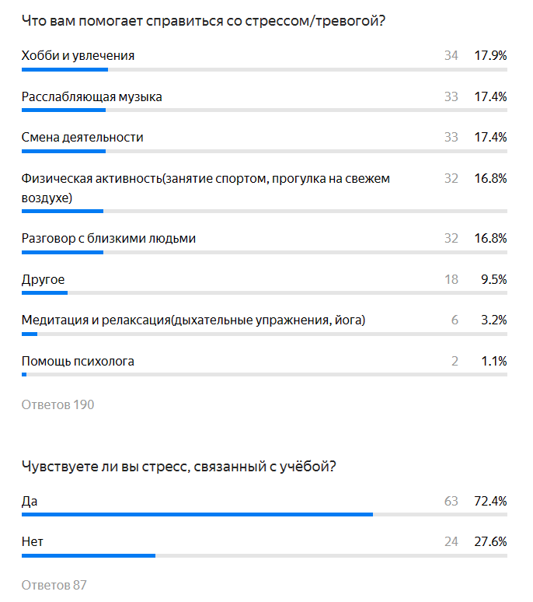
СТАТИСТИКА

Slide 4
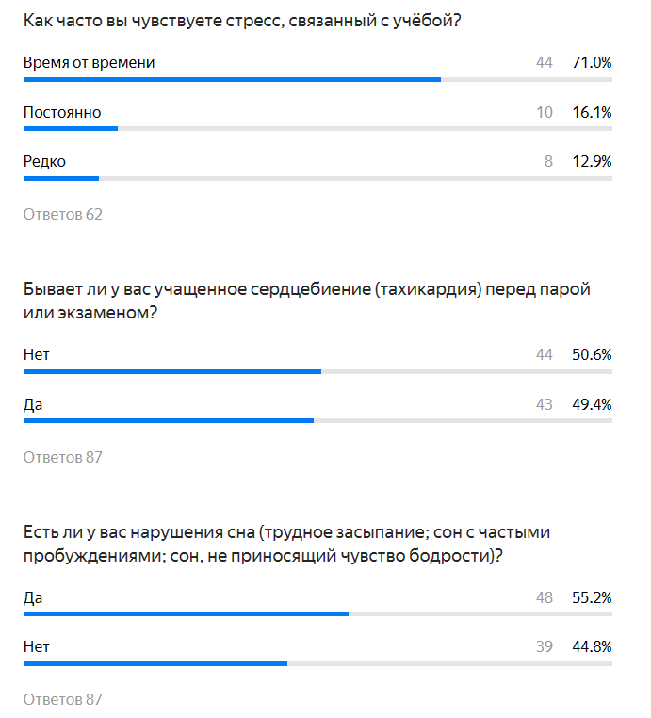
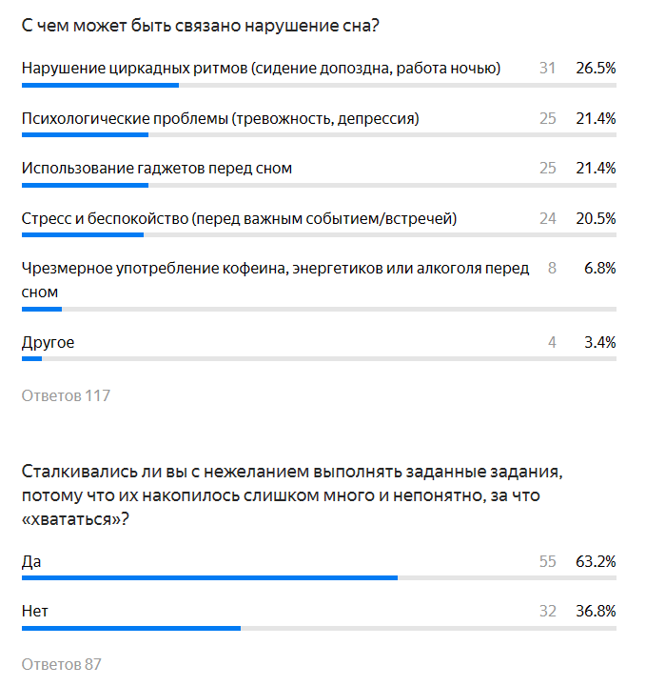
СТАТИСТИКА

Slide 5
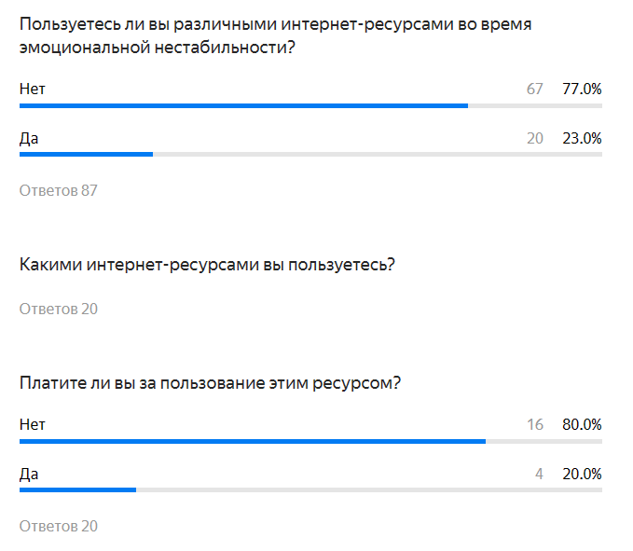
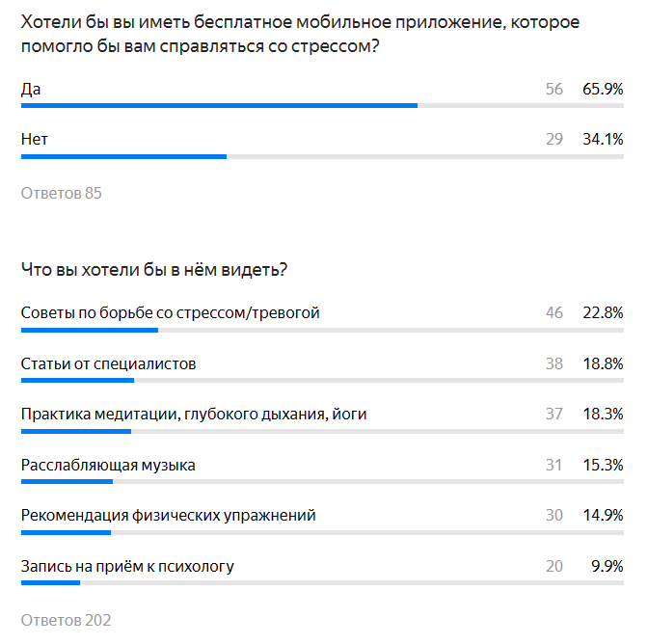
СТАТИСТИКА

Slide 6

ЦЕЛЕВАЯ АУДИТОРИЯ
Общие характеристики
  18+, любого пола, любой сферы деятельности (Студенты ТюмГУ, в том числе иностранные)
Проблемы и потребности:
  Тревожные и депрессивные состояния, панические атаки.
  Волнение при публичных выступлениях, учебном процессе.
  Проблемы с коммуникацией.
  Социальная тревожность и тд.
  (выявим дальше при опросах)
Продукты, которые сейчас использует для решения проблемы:
  Центр психологической поддержки ТюмГУ
  Тьюторы ТюмГу
  Бадди ТюмГУ
Причины, по которым текущие решения «не работают»:
  Заявки на консультацию обрабатываются в течение 2-х рабочих дней
  Возможное не рассмотрение заявки
  Тьюторы и Бадди ТюмГУ не всегда могут оказать качественную помощь
Что ценит, на что обращает внимание:
  Удобность в использовании продукта
  Возможное дистанционное общение
  Экономность
  Визуальная эстетика
Поместите изображение вашего типичного пользователя
  Изображение сгенерировано нейросетью «Kandinsky 2.2»

Slide 7
ИДЕЯ ПРОЕКТА
Предлагаемая идея:
Реализация приложения на русском и английском языках которое помогает справляться с тревожностью и паническими атаками, адаптироваться в университете, дает возможность получить информацию о психологическом благополучии, а также помогает в выполнении психологических практик.
Мы сможем реализовать проект в период до 3-х лет, за сумму до 1 млн рублей, силами нашей команды.

Slide 8
ПРОДУКТ ПРОЕКТА
Продукт: Мобильное кроссплатформенное приложение для Android и iOS
Основные функции / возможности:
Статьи от специалистов
Запись на встречу в Центр психологической поддержки ТюмГУ
Советы по борьбе со стрессом/тревогой
Практика медитации, йоги
Создание уютной атмосферы благодаря воспроизведению различных успокаивающих звуков (например: шум дождя, грозы и т.д.)
Упражнения для замедления дыхательного ритма, благодаря чему замедляется сердечный ритм
Психологические тесты
Рекомендация физических упражнений
Интерактивные упражнения для борьбы с панической атакой (например: распределение 2D предметов по различным категориям (цвет, форма и т.д.))
Определение уровня стресса при выполнении коммуникативных задач с участием ИИ, обрабатывающим его ответ
График настроения
Поддержка иностранных языков
Смена цветовых тем приложения
Пример логотипа

Slide 9
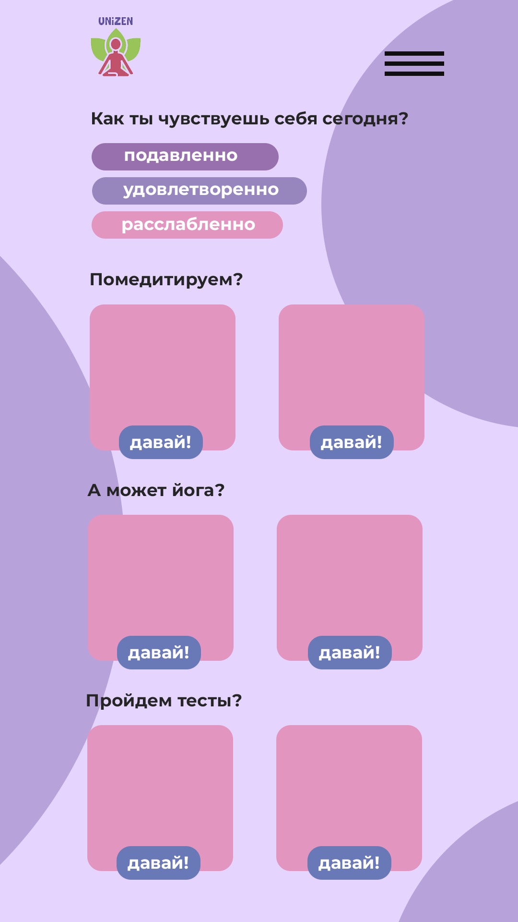
Пример внешнего вида

Slide 10
Сценарий использования
Запись на прием
Рекомендации физических упражнений
Статьи и рекомендации
Статьи психологов
Расслабляющая музыка
Ambience
(Акустическое окружение)
Установка приложения
Регистрация пользователя
Вход в приложение
Звуки природы
Упражнения
Борьба с панической атакой
Психологи-ческие тесты
Медитация, йога
Взаимодействие с виртуальным помощником
Глубокое дыхание

Slide 11
ТЕХНОЛОГИЯ
Продукт обладает следующими техническими параметрами:
Технологии, используемые в решении:
Искусственный интеллект (ИИ): Для создания систем обратной связи на основе анализа текстовых данных, распознавания речи, обработки коммуникативной анкеты, паттернов поведения, реализуемых путем предоставления персонализированных рекомендаций для улучшения психологического благополучия.
Машинное обучение: используется для создания и совершенствования систем анализа данных, представляемых пользовательским агентом.
Аналитика больших данных (Big Data Analytics): Анализ данных по эмоциональному состоянию студентов для выявления паттернов и предоставления более эффективной поддержки.
Разработка кроссплатформенных приложений: Обеспечение доступа к ресурсам проекта с различных устройств студентов для максимального удобства.
Мобильные приложения: Для удобного доступа студентов к персонализированным рекомендациям, тренировкам и информации о своем психологическом состоянии.
-Кроссплатформенное мобильное приложение, которое не требует большой производительности устройства.
-Является карманным психологическим помощником.
-Связано с выделенным сервером, на котором будут храниться персональные данные пользователей, массивы данных, с которыми будут взаимодействовать пользователи.
-Имеет интуитивный понятный интерфейс.
-Мощностями сервера происходят обработки новых полученных данных в ходе эксплуатации.
-Сервером обеспечиваются сохранность и конфиденциальность данных каждого пользователя, используются технологии шифрования и безопасной передачи данных.
Уровень готовности технологии: TRL № 2

Slide 12
КОНКУРЕНТНЫЙ АНАЛИЗ
Уникальность нашего проекта:
Критерии | Наш проект «UniZen» | Calm | Happify | Daylio | Ясно | Selfcare
Теоретический материал, взаимодействие с экспертами | Есть возможность читать статьи от специалистов. Имеются советы для преодоления тех или иных трудностей | Отсутствует теоретическая база. Сервис направлен только на практическую реализацию | Имеется небольшая доля теории, интегрированная в трекер | Отсутствует теоретическая база. | Огромная теоретическая база, нацелен чисто на работу с психотерапевтом. | Отсутствует теор. база
Персональное взаимодействие | ИИ на основе Машинного обучения взаимодействует с пользователем, определяя паттерны его поведения и предлагая персонализированные треки. | Можно составлять свои персональные подборки самостоятельно | Экспертами составлены персональные трекеры, определяемые с помощью анкетирования | Приложение направлено на самостоятельное пользование. Является дневником для записей. | Работа с экспертом в формате - онлайн конференции | Персональный аккаунт с прогрессом.
Практическое взаимодействие | Наличие интерактивных упражнений, различных медитативных практик (йога, медитация, физические упражнения) | Основной функционал выполнен из физических практик. Упор идет на музыкальную составляющую и слуховое восприятие информации | Отслеживание настроения пользователя и полезные советы | Позволяет вести дневник, в который можно добавлять различные визуальные дополнения (например изображения) | Практику назначает личный эксперт. Сервисом это не предусмотрено | Игра - упор на визуальное и аудио сопровождение пользователя. Процесс медитации и расслабления заключен в игровом процессе
UI/UX | Интуитивно понятный современный интерфейс с лаконичной цветовой палитрой. | Не интуитивный и устаревший дизайн | Неприятные глазу цветовые темы, не интуитивный дизайн | Возможность смены цветовых тем, приятный глазу минималистичный дизайн | Веб-приложение, сервис для подбора эксперта с соответствующим интерфейсом, ограниченным веб решениями | Стильный и современный дизайн без цветового шума.

Slide 13
ГИПОТЕЗЫ ПРОЕКТА
Гипотеза:
Проведение онлайн опроса среди небольшой группы студентов ТюмГУ позволит установить, что более 50% участников опроса положительно оценят полезность и удобство приложения, выразив желание использовать его для управления стрессом и улучшения психологического благополучия
Способ проверки:
Онлайн опрос
Целевое количество респондентов:
150
Вопросы для опроса / интервью:
1.Ваш возраст
2.Ваш пол
3.Бывают ли у вас моменты, когда вы чувствуете себя тревожно?
4.Как часто вы чувствуете себя тревожно?
5.Что вам помогает справиться со стрессом/тревогой?
6.Чувствуете ли вы стресс, связанный с учёбой?
7.Как часто вы чувствуете стресс, связанный с учёбой?
8.Бывает ли у вас учащенное сердцебиение (тахикардия) перед парой или экзаменом?
9.Есть ли у вас нарушения сна (трудное засыпание; сон с частыми пробуждениями; сон, не приносящий чувство бодрости)?
10.С чем может быть связано нарушение сна?
11.Сталкивались ли вы с нежеланием выполнять заданные задания, потому что их накопилось слишком много и непонятно, за что «хвататься»?
12. Хотели бы вы иметь бесплатное мобильное приложение, которое помогло бы вам справиться со стрессом?
13. Что бы вы хотели в нем видеть?

Slide 14
ОБЪЁМ РЫНКА
Динамика рынка (с указанием источника):
Объем мирового рынка приложений для психического здоровья оценивался в 5,19 млрд долларов США в 2022 году и, как ожидается, достигнет около 26,36 млрд долларов США к 2032 году и будет расти со среднегодовым темпом роста 17,7% в течение прогнозируемого периода с 2023 по 2032 год.
Источник: Объем рынка приложений для психического здоровья, тенденции, рост, отчет 2032 (precedenceresearch.com)
Статистика запросов в Яндексе:
Запрос «паническая атака» - 341 509 (проблема актуальна, но нужно уточнение, у студентов)
Запрос «панические атаки у студентов» - 30 (указывается в месяц)
Запрос «психологическая поддержка студентов» - 207
Запрос «психологическая поддержка тюмгу» - 8
Запрос «приложение для психологической поддержки студентов» - 3
Запрос «решение проблемы психологической поддержки студентов» - 3
Статистика запросов в Яндексе показывает, что проблема психологической поддержки студентов существует,
но при этом запросов по решению этой проблемы мало

Slide 15
ОБЪЁМ РЫНКА
Планируемая доля рынка:
На российском рынке при учете узкой направленности данного проекта и умеренного количества конкурентов мы планируем занять 3-5% рынка.
Основные «игроки» на рынке:
На рынке приложений для психологической помощи и благополучия существует несколько ключевых игроков. Ключевыми игроками в сентябре 2021 года были:
Сильвер Клауд Хелс, Инк
Хаппифай, Инк
ООО «Урбан Массаж»
Юпер, Инк
Флоу Неврология AB
Headspace, Inc
Санвелло Хелс, Инк
Мишн Пвт Лтд
Calm.com, Инк
Токспейс
ООО "Ustwo Fampany"
Здравоохранение «Аврора»
7 чашек чая
Аддикейд
НОКД Инк.
Запись о восстановлении, Inc
Фонд Мэйо для медицинского образования и исследований

Slide 16
БИЗНЕС-МОДЕЛЬ
Модель монетизации:
Монетизация: встроенная в приложение реклама, возможность денежного пожертвования разработчикам
Стоимость и регулярность: приложение бесплатно для пользователей, поэтому стоимость и регулярность денежного пожертвования варьируется от каждого пользователя индивидуально
Основные каналы сбыта: PlayMarket, AppStore
Партнёры:
-ТюмГУ;
-Центр Психологической Поддержки ТюмГУ

Slide 17
БИЗНЕС-МОДЕЛЬ
Маркетинг и продвижение
Ценностное предложение:
Наше приложение для психологической помощи студентам университета обеспечивает конфиденциальное и доступное место, где вы можете получить поддержку и советы, развивать навыки управления стрессом и эмоциональным благополучием, а также получить помощь в ментальном развитии
Каналы взаимодействия:
1. Мобильное приложение (iOS и Android) для доступа в любое удобное время.
2. Официальные страницы в социальных сетях для информирования о новых ресурсах, мероприятиях и обновлениях.
3. Электронная почта и уведомления в приложении для обратной связи и напоминаний о важных событиях.
4. Партнерство с университетом для предоставления доступа к приложению через их онлайн-сервисы и ресурсы.
5. Реклама и информационные материалы на кампусах университета.
6. Сотрудничество со студенческими организациями и клубами для продвижения приложения среди студентов.
7. Прямая поддержка через онлайн-чат и телефон для пользователей, нуждающихся в консультации.

Slide 18
РЕСУРСЫ: ДИАГРАММА ГАНТА
Задача | Дата начала | Дата завершения | Ответственный | Январь - Март | Апрель - Июнь | Июль - Сентябрь
Договор с университетом о рекламе | 01.01.2024 | 01.09.2024 | Герасимов К. | ✔
Определить дизайн приложения, нанять разработчиков, создать ТЗ | 01.01.2024 | 01.02.2024 | Капусткина В. Бунеева Т. | ✔
Разработка прототипа приложения, БД, собрать материал и контент | 02.02.2023 | 25.03.2024 | Герасимов К. | ✔
Найм фуллстак-разработичков, начало разработки сайта для обратной связи и продвижения | 26.03.2024 | 10.04.2024 | Глушенков Д. | ✔
Найм разработчика телеграм бота. Определение концепции. Разработка бота. | 15.04.2024 | 10.07.2024 | Глушенков Д. |  | ✔
Найм СММ-специалиста, развитие социальных сетей для привлечения потенциальных клиентов. | 12.07.2024 | 01.09.2024 | Буракова Д. |  | ✔
Аренда выделенного сервера, предварительный деплой проекта. | 03.08.2024 | 10.08.2024 | Глушенков Д. Кепещук М. |  |  | ✔
Подготовка выпуска прототипа продукта, «обкатка» продукта в рамках университета | 01.09.2024 | 30.09.2024 | Капусткина В. Рыженко П. |  |  | ✔
Общий срок реализации проекта:_____ месяцев (не более 3-х лет)

Slide 19
РЕСУРСЫ: ФИНАНСОВЫЙ ПЛАН
 | Январь | Февраль | Март | Апрель | Май | Июнь | Июль | Август | Сентябрь
Доходы:
Встроенная таргетированная реклама |  |  |  |  |  |  | 30000 | 30000 | 30000
Донат
Инвестиции / гранты / кредиты (если есть) | 100000 | 100000 | 100000 | 100000 | 100000 | 100000 | 50000 | 50000 | 50000
Расходы:
Заработная плата специалистов
Мобильный разработчик IOS | 30000 | 30000 | 30000 | 30000 | 30000 | 30000
Мобильный разработчик Android | 30000 | 30000 | 30000 | 30000 | 30000 | 30000
Фуллстак разработчики (2 человека) |  |  | 60000 | 60000 | 60000 | 30000 | 30000 | 30000 | 30000
Разработчик телеграм ботов |  |  |  |  | 30000 | 30000
SMM-специалист |  |  |  |  |  | 15000 | 15000 | 15000 | 15000
Оборудование
Дедик |  |  |  |  |  |  | 10000 | 10000 | 10000
Реклама и продвижение
Реклама в кампусах ТюмГУ | 0 | 0 | 0 | 0 | 0 | 0 | 0 | 0 | 0
Иное | 50000 |  |  |  |  | 50000
ИТОГО (доходы – расходы) | -10000 | 50000 | -20000 | -20000 | -50000 | -85000 | 25000 | 25000 | 25000
Общая стоимость реализации проекта: 965000 рублей
Период окупаемости: 0 месяцев

Slide 20
РЕЗУЛЬТАТЫ
Количественные результаты:
1. Более 10000 скачиваний и установок приложения на устройства студентов (38% от общего числа студентов)
2. Зарегистрированные пользователи приложения: 8000 студентов (примерно 30% от общего числа студентов)
3. Оценка приложения: 4.5 из 5
4. Процент пользователей, оставивших положительные отзывы о приложении не менее 80%.
5. Около 2500 зарегистрированных записей на встречу к специалистам Центра психологической поддержки ТюмГУ
Качественные результаты:
1. Увеличение самооценки и повышение уровня благополучия студентов, оценённое через анкеты и опросы до и после использования приложения.
2. Улучшение навыков управления стрессом и эмоциональным благополучием у пользователей, выраженное в их отчётах и обратной связи.
3. Увеличение осведомлённости и понимания студентами важности психологического здоровья и доступности психологической помощи.
4. Увеличение уровня удовлетворенности пользователями качеством и доступностью психологической поддержки через приложение.
5. Уровень активности пользователей в учебных материалах и ресурсах, предоставляемых приложением для развития навыков управления стрессом и эмоциональным благополучием.

Slide 21
ВЫВОДЫ
Проект целесообразен для реализации по следующим причинам:
Повышение психологического благополучия студентов: Психологические проблемы, стресс и тревожность распространены среди студентов. Приложение может помочь им развивать навыки управления стрессом и улучшать свое психологическое состояние.
Доступность и конфиденциальность: Приложение предоставляет студентам доступ к поддержке в удобное время и место, а также сохраняет конфиденциальность, что может облегчить обращение за помощью.
Повышение осведомленности: Проект может способствовать повышению осведомленности среди студентов о важности психологического здоровья и доступности психологической помощи.
Партнерство с университетом: Сотрудничество с университетом может обеспечить более широкий доступ к приложению и его интеграцию в образовательную среду.
Улучшение обратной связи: Мониторинг количественных и качественных показателей поможет улучшать приложение и адаптировать его под потребности студентов.

Slide 22
ВЫВОДЫ
В среднесрочной перспективе (3-5 лет) мы планируем…
Расширение функциональности: Постепенное расширение возможностей приложения, включая новые функции, модули и ресурсы для студентов.
Партнерства и сотрудничество: Развитие партнерских отношений с другими университетами и организациями в сфере образования и здравоохранения для расширения пользовательской базы.
Исследование и аналитика: Проведение исследований и анализа для оценки эффективности приложения, внесение изменений на основе обратной связи студентов и анализа данных.
Повышение уровня безопасности: Обеспечение высокого уровня безопасности данных и конфиденциальности информации пользователей.
Масштабирование маркетинга: Увеличение маркетинговых усилий для привлечения новых пользователей и расширения аудитории приложения.
Долгосрочное финансирование: Обеспечение устойчивого финансирования для долгосрочной устойчивости проекта.
Развитие образовательных ресурсов: Создание и улучшение учебных материалов и ресурсов, предоставляемых через приложение.

